Slide 1



S-CHEMI
ID
PW
개발자 로그인 성공 시 업체관리 페이지로 이동
로그인 실패 시
로그인 실패 팝업 띄움.
아이디 또는 비밀번호를 확인해주세요.
확인

Slide 2
S-CHEMI
업체관리
1
등록된 업체가 없을 때
등록
업체 이름 | 업체 고유번호 | 관리자 아이디 | 관리자 비밀번호 | 주소 | 비고

Slide 3
S-CHEMI
업체관리
2
등록된 업체가 있을 때
등록
업체 이름 | 업체 고유번호 | 관리자 아이디 | 관리자 비밀번호 | 주소 | 비고
삼성 | 65AF | sam06 | !sam* | 서울 중구
LG | 451D | lg02 | !lg* | 서울 강남
롯데 | 4SD6 | lot08 | !lot** | 인천
현대 | 7VSD | hyun11 | hyun10@ | 서울 강북
SK | WR6S | sk00 | sk!!# | 인천

Slide 4
S-CHEMI
업체관리
3
업체 이름을 클릭하면 해당 업체 정보 수정 페이지로 이동
등록
업체 이름 | 업체 고유번호 | 관리자 아이디 | 관리자 비밀번호 | 주소 | 비고
삼성 | 65AF | sam06 | !sam* | 서울 중구
LG | 451D | lg02 | !lg* | 서울 강남
롯데 | 4SD6 | lot08 | !lot** | 인천
현대 | 7VSD | hyun11 | hyun10@ | 서울 강북
SK | WR6S | sk00 | sk!!# | 인천

Slide 5
S-CHEMI
4
로그아웃을 누르면 로그인 페이지로 이동
업체관리
등록
업체 이름 | 업체 고유번호 | 관리자 아이디 | 관리자 비밀번호 | 주소 | 비고
삼성 | 65AF | sam06 | !sam* | 서울 중구
LG | 451D | lg02 | !lg* | 서울 강남
롯데 | 4SD6 | lot08 | !lot** | 인천
현대 | 7VSD | hyun11 | hyun10@ | 서울 강북
SK | WR6S | sk00 | sk!!# | 인천

Slide 6

S-CHEMI
업체등록
*업체 이름
업체 고유번호
*관리자 아이디
*관리자 비밀번호
*주소
비고
1
랜덤으로 업체 고유번호 생성
34op
중복확인
2
API를 써서 업체 주소 입력
등록
취소

Slide 7
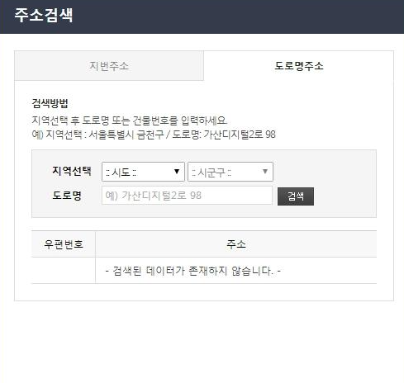
S-CHEMI
업체등록
*업체 이름
업체 고유번호
*관리자 아이디
*관리자 비밀번호
*주소
비고
34op
중복확인
등록
취소

Slide 8
S-CHEMI
사용 가능한 아이디 입니다.
업체등록
확인
*업체 이름
*업체 고유번호
*관리자 아이디
*관리자 비밀번호
*주소
비고
이미 사용중인 아이디 입니다.
34op
3
확인
중복확인
업체를 등록하시겠습니까?
4
등록
취소
확인
취소

Slide 9
S-CHEMI
업체정보수정
*업체 이름
*업체 고유번호
*관리자 아이디
*관리자 비밀번호
*주소
비고
삼성
34op
sam06
!sam*
서울 중구
업체정보를 수정하시겠습니까?
수정
취소
확인
취소

Slide 10
개발자 웹 페이지
업체 관리

